Slide 1
Trabalhando com crianças e adolescentes em OQE
Beatriz de Paula Souza
Instituto de Psicologia
Universidade de São Paulo
2018

Slide 2
PREPARATIVOS
Com os pais:
contrato, horário, frequência, esclarecimentos sobre o processo
cuidar a comunicação sobre o processo ao filho: se ele já sabe, motivos comunicados e a comunicar, como apresentar o trabalho OQE
como trazer o filho, o que conversar
para preparar os materiais: gostos e não-gostos, habilidades, potências

Slide 3
O primeiro encontro, momento especialmente importante
Preparando o ambiente do primeiro encontro:
propiciar a formação de vínculo positivo com o psicólogo e com o ambiente
contemplar a singularidade
levar-se em conta como participante do processo e não apenas o atendido

Slide 4
Materiais:
Desestruturados: expressivos, lúdicos
Estruturados: de raciocínio, de habilidades específicas
Individuais, duais, grupais
Referentes a temáticas específicas,
Adequados a variadas idades
Escolares
Local de atendimento

Slide 5
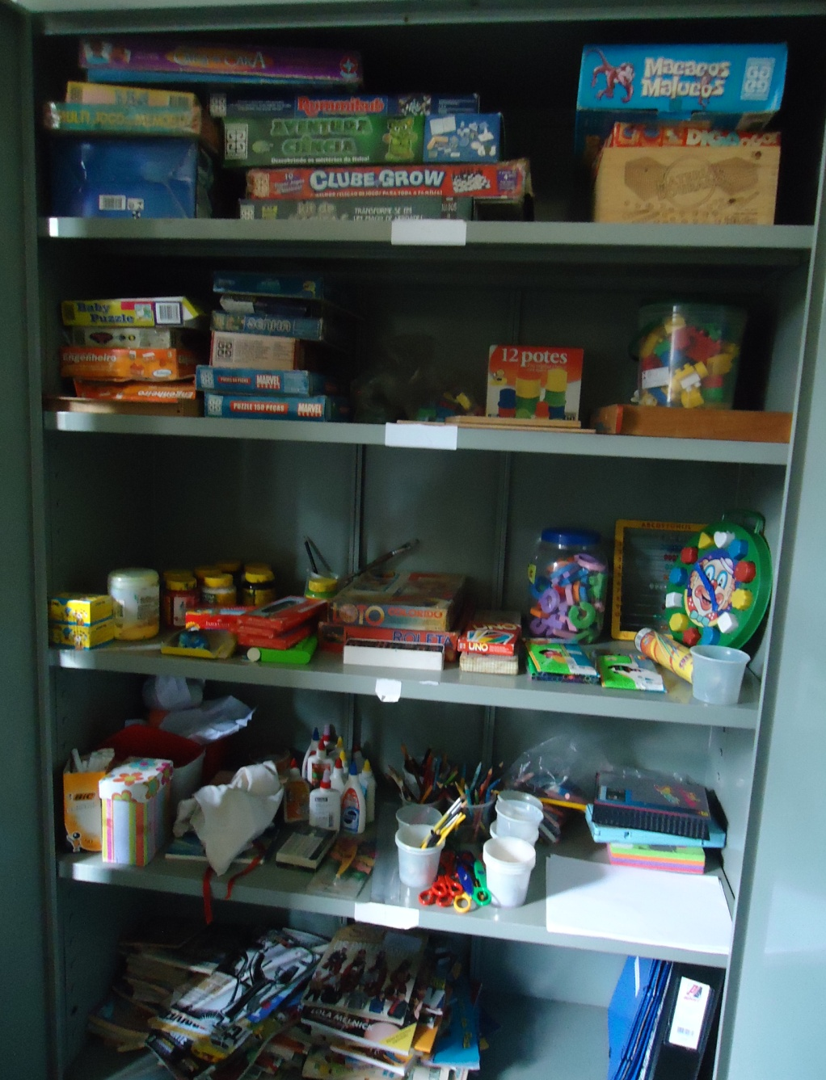

Slide 6
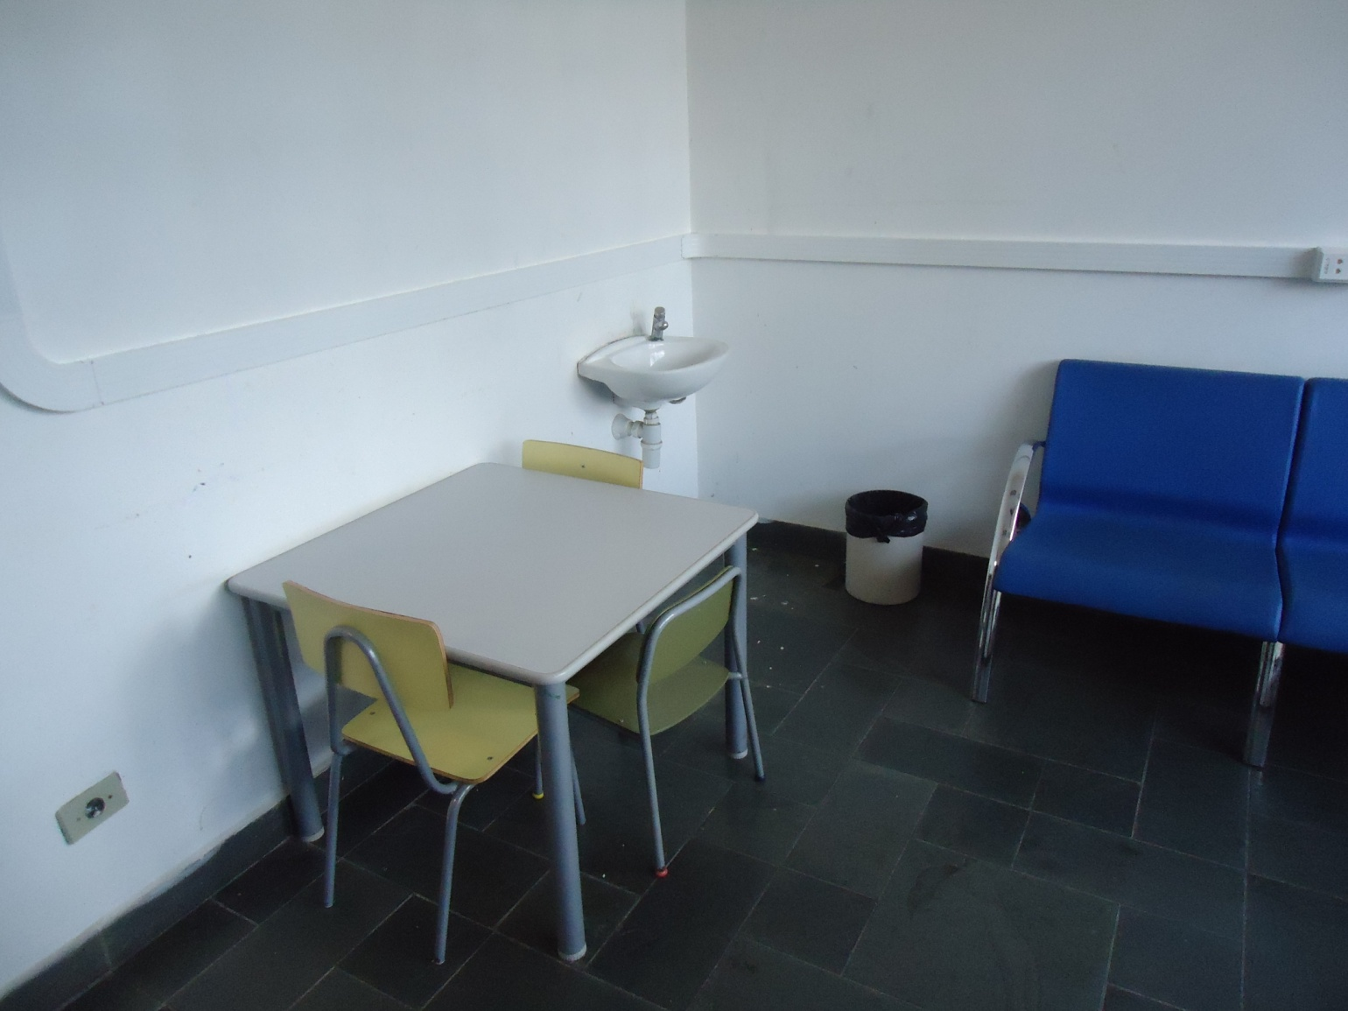
Sala de atendimento

Slide 7
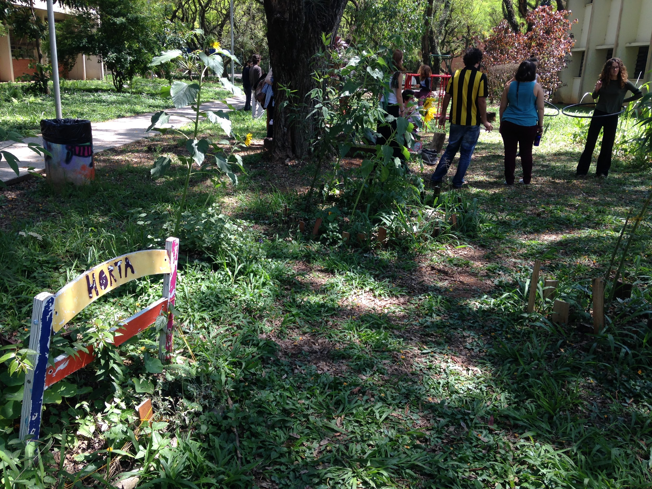
Esta tem sido uma rica sala de atendimento, cheia de materiais significativos

Slide 8
O primeiro encontro:
Levar em conta que o terapeuta estará em uma condição de objeto subjetivo (Winnicott)
Tem caráter humano e humanizador e não distante e frio, a não ser que isto seja uma necessidade
Oportunizar uma comunicação significativa, para que o atendido sinta-se acolhido e compreendido
Lugar de sujeito desejante e potente da criança/adolescente: reconhecer, resgatar, constituir, fortalecer

Slide 9
(...)
Fazer uma adaptação consciente e ativa às necessidades da criança/adolescente: deixar-se maleável para que a criança/adolescente conduza, a fim de que sua demanda possa emergir. esclarecer que é espaço para a versão dela, mesmo conhecendo a versão dos responsáveis
Cuidar a formação de vínculo positivo, instauração de confiança e esperança
Contrato

Slide 10
O contrato - 1
O que sabe? O que imagina? O que deseja? Do que necessita?
Explicitar que sabe o motivo dos pais o terem trazido. Geralmente isto é tratado detalhes, para não causar constrangimento.
É comum estarem presentes a dor e a vergonha do sofrimento escolar e suas decorrências para o primeiro encontro e para a vida.

Slide 11
O contrato -2
Constituindo o lugar de sujeito ativo e potente da criança/adol.: a possibilidade dele trazer e pedir materiais, ter este lugar na constituição do ambiente e do processo
Explicando o percurso habitual: frequência, horário, momentos do processo, tempo, acompanhamento

Slide 12
Encontros posteriores - 1
Criados um a um, a partir dos anteriores e dos acontecimentos e características da rede. Direcionados pelos objetivos da OQE.
Postura do psicólogo: adaptação ativa e consciente às necessidades da criança/adolescente
Há possibilidade de atividades extra-sala
O lugar das competências intelectuais e afetivas: possibilitar o surgimento, identificar, fortalecer, favorecer a apropriação

Slide 13
Encontros posteriores – 2
O lugar das dificuldades e conflitos: continência, segurança e fortalecimento são necessários para que possam surgir e serem manejados e elaborados
Acontecimentos e interferências externas, de pessoas e instituições: poderão ser desejáveis e benéficos ao processo ou não
responsáveis: podem haver pedidos de conversa, comunicações, pressões e ordens de direcionamento dos encontros
escola
especialistas

Slide 14
Encontros posteriores –3
Conquistando a presença do ambiente escolar e suas experiências nos encontros:
favorecer momentos em que se torne possível. É comum não ocorrerem no início, ser necessário primeiramente um período de reasseguramento do atendido como sujeito capaz
que possam emergir e serem pensadas as relações escolares e também
a produção de conteúdos escolares

Slide 15
(...)
a retomada do desenvolvimento no campo dos saberes escolares e outros
os materiais escolares: cadernos, estojo, agenda etc.
que a história escolar, contextualizada, possa ser resgatada e pensada

Slide 16
Encontros posteriores -4
Avaliando inteligência e afetividade
as avaliações têm caráter interventivo, as estruturas de pensamento, habilidades e funcionamentos são vistos em movimento, vivos como são
não utilizamos testes psicológicos padronizados
a criança/adol. participa como sujeito, ativo e consciente no processo.

Slide 17
Fechamento:
Tem caráter de rito de passagem, por ex. pode-se fazer uma “festa”, combinada no encontro anterior
Costuma ser significativo dar um presente/lembrança de despedida
Emoldurar a esperança
Dar espaço para o luto
São comuns acelerações do desenvolvimento, mas podem ocorrer regressões momentâneas

Slide 18
(...)
Promover uma retrospectiva e avaliação do processo
Perspectivas
Construir o fechamento com os pais, inclusive decidir a participação ou não do atendido
Combinar o Acompanhamento

